Slide 1
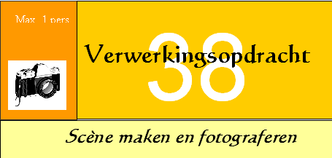
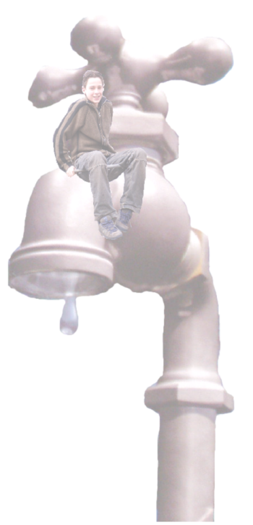
volgende bladzijde
terug
Scène maken en fotograferen
Ben je voor CKV op pad geweest of ga je nog? Dan kun je deze kaart gebruiken als verwerking van je activiteit. Het maakt niet uit waar je naar toe bent geweest. Als je naar een toneelstuk bent geweest zet jij jezelf op het toneel. Heb je een beeld bekeken dan zet jij jezelf op dat beeld enz.
Wat heb je nodig? Een idee en een fototoestel of digitale camera
Wat ga je doen? Je gaat een mens op een zeer ongewone plaats zetten. Je maakt een iets wat als het waren niet kan. Je mag deze opdracht ook op de computer maken als je een beetje met een fotobewerkingsprogramma overweg kan.
Hoe ga je te werk? 1) Afbeelding: 1 (zie volgende bladzijde) Fotografeer een mens: een klasgenoot, docent of familielid. Die persoon moet helemaal te zien zijn, van kop tot teen, geen voorwerpen op de voorgrond.
2) Afbeelding: 2 (zie volgende bladzijde) Plak de foto of een dun kartonnetje en knip deze uit. Als je op de computer werk scan je de foto in en knip je hem via een fotobewerkingsprogramma uit.
3) Afbeelding: 3 (zie volgende bladzijde) Plaats de foto in een nieuwe omgeving, waardoor er iets vreemds of iets grappigs ontstaat. Fotografeer deze scène en zorg ervoor dat je scherp stelt op de persoon.
Verzin een situatie die je wilt uitbeelden. Spel met groot en klein. Een figuurtje in je hand, of bij een tube tandpasta geeft een heel ander effect dan datzelfde figuurtje tussen het speelgoed. Als de verhouding klopt, kun je speelgoedautootjes net echt laten lijken.

Slide 2
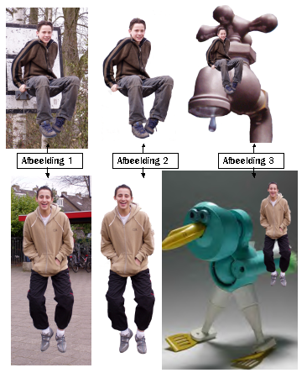
terug
Scène maken en fotograferen

